Slide 1

NÁZEV ŠKOLY: Základní škola Pardubice-Spořilov
AUTOR: Mgr. Věra Janáková
NÁZEV: VY_12_INOVACE_ ČESKÝ JAZYK A LITERATURA4
_6. VYJMENOVANÁ SLOVA PO B
TÉMA: VYJMENOVANÁ SLOVA PO B
ČÍSLO PROJEKTU: CZ.1.07/1.4.00/21.2349
ANOTACE: Prezentace pomáhá dětem procvičit vyjmenovaná slova po B
a lépe pochopit jejich význam.

Slide 2
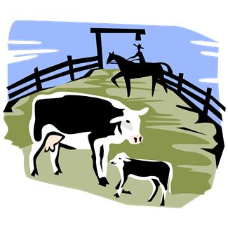



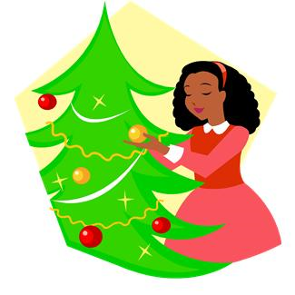
VYJMENOVANÁ SLOVA
B

Slide 3
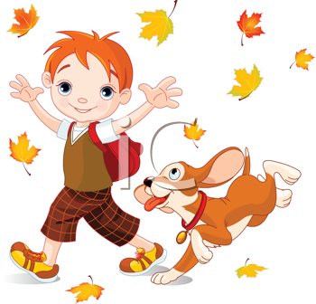
ŘÍKEJ SE MNOU:
Být, bydlit, obyvatel, byt, příbytek, nábytek,
dobytek, zbytek, obyčej, bystrý, bylina,
kobyla, býk, babyka, Přibyslav,
Hrabyně, Babylon, Zbyněk, Zbyšek.

Slide 4

BÝT
BYDLIT
OBYVATEL
BYT
VYSVĚTLI!

Slide 5
PŘÍBYTEK
NÁBYTEK
DOBYTEK
ZBYTEK
VYMYSLI DALŠÍ
PŘÍKLADY.

Slide 6
BYSTRÝ
BYLINA
KOBYLA
OBYČEJ
ŘEKNI SLOVA
PŘÍBUZNÁ.

Slide 7
BABYKA
PŘIBYSLAV
HRABYNĚ
BABYLON
ZBYNĚK
ZBYŠEK
BÝK
NAJDI
NA
MAPĚ.

Slide 8
Použité zdroje:
Mapy.cz [online]. 2011 [cit. 2011-10-29]. Přibyslav, okres Havlíčkův Brod. Dostupné z WWW: <http://www.mapy.cz/#x=15.763541&y=49.576196&z=11&d=muni_5056_0_1&c=23-14-30-28-29-27&q=P%C5%99ibyslav%2C%20okres%20Havl%C3%AD%C4%8Dk%C5%AFv%20Brod&qp=15.732670_49.235518_15.832515_49.284783_12>.
V prezentaci byly použity obrázky ze zakoupené licence Microsoft Office.
Fotografie: vlastní

